Slide 1
Projeto de Interfaces WEB
Introdução ao Angular
Aula 03

Slide 2
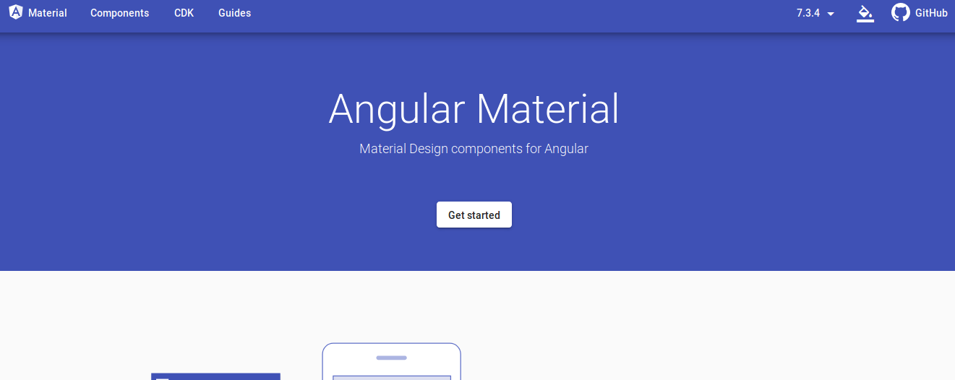
Biblioteca de componentes
Uma biblioteca de componentes facilita a implementação do nosso projeto pois não precisamos reinventar a roda. Basta usar algo já feito por terceiros. Exemplos:’
https://material.angular.io/

Slide 3
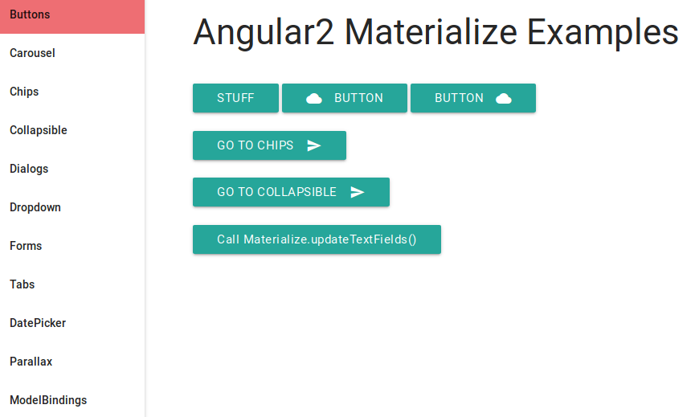
Biblioteca de componentes
http://angular2-materialize.surge.sh/#/Buttons

Slide 4
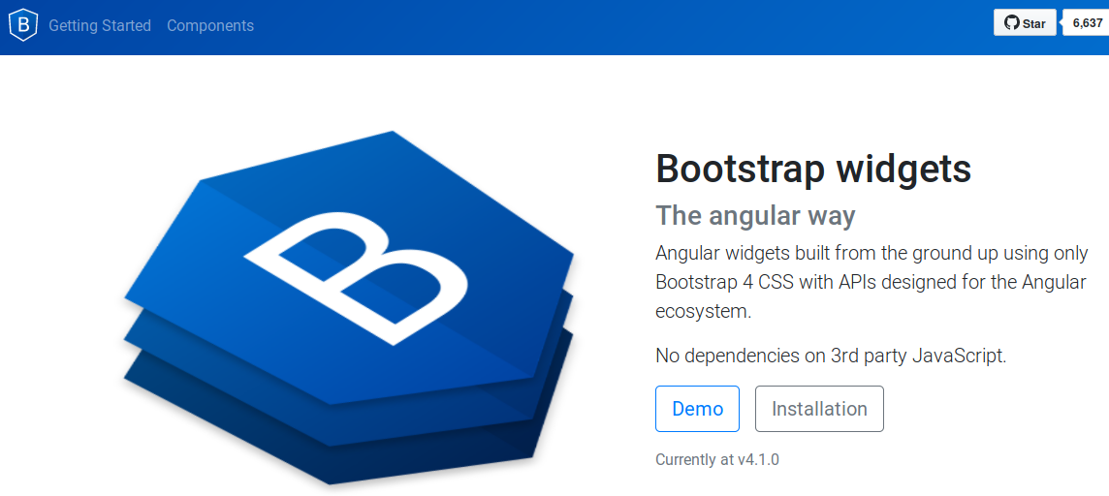
Biblioteca de componentes
https://ng-bootstrap.github.io/#/home

Slide 5

Biblioteca de componentes
https://valor-software.com/ngx-bootstrap/#/

Slide 6
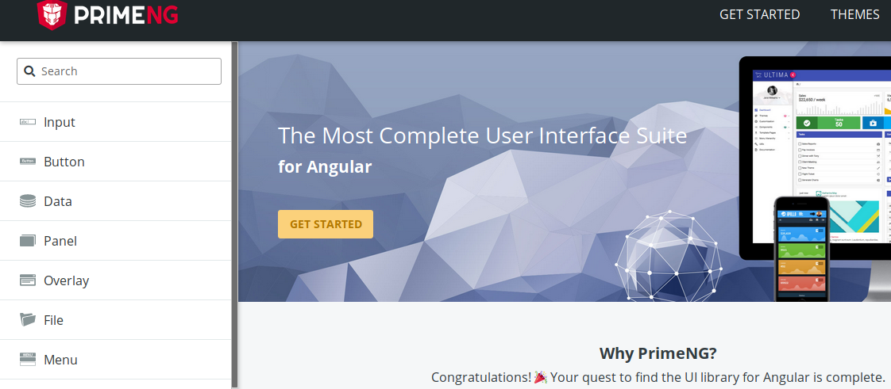
Biblioteca de componentes
https://www.primefaces.org/primeng/#/

Slide 7
Criando Projeto + PrimeNG
ng new qxmoney
npm install primeng --save
npm install primeicons --save
npm install fontawesome --save (?)
No arquivo “angular.json”:
https://www.primefaces.org/primeng/#/setup
"styles": [
"node_modules/primeicons/primeicons.css",
"node_modules/primeng/resources/themes/nova-light/theme.css",
"node_modules/primeng/resources/primeng.min.css",
//...
],

Slide 8
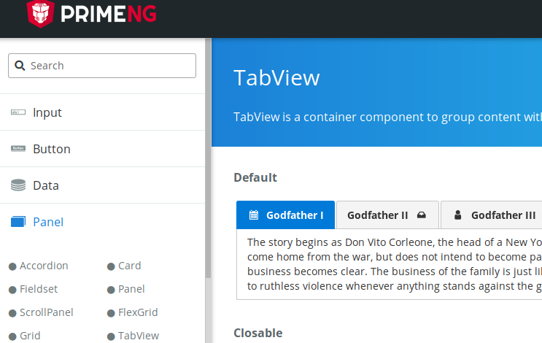
Criando Projeto + PrimeNG
Testando o Component “TabView”

Slide 9
Criando Projeto + PrimeNG
No app.module.ts
import { BrowserModule } from '@angular/platform-browser';
import { NgModule } from '@angular/core';
import { AppComponent } from './app.component';
import {TabViewModule} from 'primeng/tabview';
@NgModule({
declarations: [
AppComponent
],
imports: [
BrowserModule,
TabViewModule
],
providers: [],
bootstrap: [AppComponent]
})
export class AppModule { }

Slide 10
Criando Projeto + PrimeNG
Em app.component.html
<p-tabView>
<p-tabPanel header="Header 1">
Content 1
</p-tabPanel>
<p-tabPanel header="Header 2">
Content 2
</p-tabPanel>
<p-tabPanel header="Header 3">
Content 3
</p-tabPanel>
</p-tabView>

Slide 11
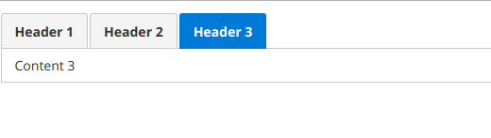
Criando Projeto + PrimeNG
Saída no navegador:

Slide 12
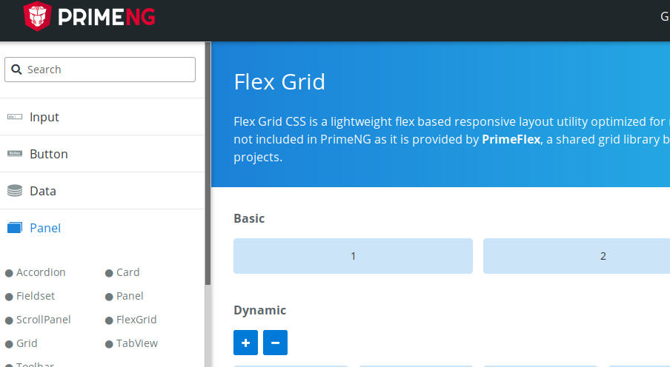
Adicionando o formulário
FlexGrid do PrimeNG (layout responsivo)

Slide 13
Adicionando o formulário
Instale o FlexGrid e importe o estilo em angular.json.
  npm install primeflex –save
  "styles": [
  "node_modules/primeflex/primeflex.css"
  ],

Slide 14
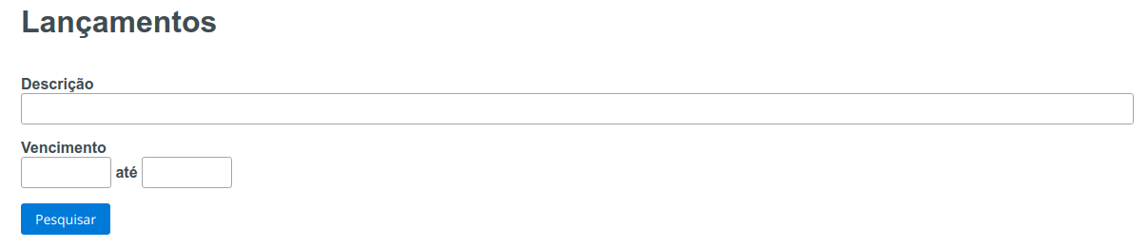
Adicionando o formulário
Interface Objetivo:

Slide 15
Adicionando o formulário
Importe o estilo de imputText (app.module.ts):
import {InputTextModule} from 'primeng/inputtext';
@NgModule({
declarations: [
AppComponent
],
imports: [
BrowserModule,
InputTextModule
],
providers: [],
bootstrap: [AppComponent]
})
export class AppModule { }

Slide 16
Adicionando o formulário
Arquivo styles.css
body{
margin: 0;
font-family: Arial, Helvetica, sans-serif;
color: #404C51;
}

Slide 17
Adicionando o formulário
No arquivo app.component.html
<div class="p-grid">
<div class="p-col-12">
<h1>Lançamentos</h1>
</div>
<div class="p-col-12">
<label>Descrição </label>
<input pInputText type="text">
</div>
</div>

Slide 18
Adicionando o formulário
Colocando a segunda parte do formulário:
<div class="p-col-12">
<label style="display: block">Vencimento</label>
<input pInputText type="text" style="width: 95px">
<label> até </label>
<input pInputText type="text" style="width: 95px">
</div>

Slide 19
Adicionando o formulário
Colocando o botão. Em app.module, você deve importar:
import {InputTextModule} from 'primeng/inputtext';
import {ButtonModule} from 'primeng/button';
@NgModule({
declarations: [
AppComponent
],
imports: [
BrowserModule,
InputTextModule,
ButtonModule
],

Slide 20
Adicionando o formulário
Já no HTML
<div class="p-col-12">
<button pButton type="submit" label="Pesquisar"></button>
</div>

Slide 21
Adicionando o formulário
<div class="container">
<div class="p-grid">
<div class="p-col-12">
<h1>Lançamentos</h1>
</div>
<div class="p-col-12 ui-fluid">
<label>Descrição </label>
<input pInputText type="text">
</div>
<div class="p-col-12">
<label style="display: block">Vencimento</label>
<input pInputText type="text" style="width: 95px">
<label> até </label>
<input pInputText type="text" style="width: 95px">
</div>
<div class="p-col-12">
<button pButton type="submit" label="Pesquisar"></button>
</div>
</div>
</div>
HTML Final

Slide 22
Adicionando o formulário
CSS Final
body{
margin: 2;
font-family: Arial, Helvetica, sans-serif;
color: #404C51;
}
label{
font-weight: bold;
}
@media(min-width:1200px){
.container{
width:1170px;
margin:0 auto;
}
}

Slide 23
Adicionando o formulário
A classe .container previne que o formulário “cresça” demais em telas muito grandes.
A regra da @media ajuda ao formulário a se adaptar a telas pequenas.

Slide 24
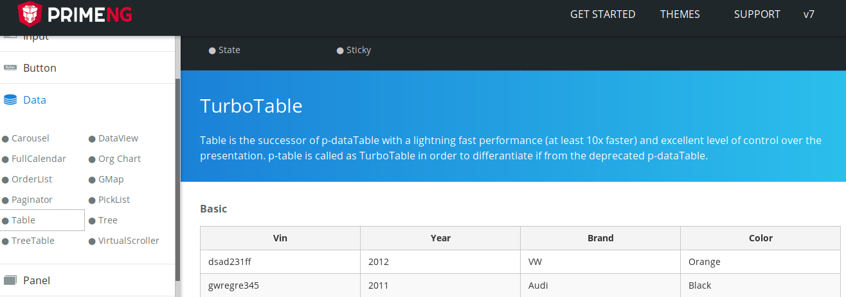
Tabela de Dados

Slide 25
Tabela de Dados
Em app.component.ts, criar os dados “na mão”:
export class AppComponent {
lancamentos = [
{ tipo: 'DESPESA', descricao: 'Compra de pão', dataVencimento: '30/06/2017',
dataPagamento: null, valor: 4.55, pessoa: 'Padaria do José' },
{ tipo: 'RECEITA', descricao: 'Venda de software', dataVencimento: '10/06/2017',
dataPagamento: '09/06/2017', valor: 80000, pessoa: 'Atacado Brasil' },
{ tipo: 'DESPESA', descricao: 'Impostos', dataVencimento: '20/07/2017',
dataPagamento: null, valor: 14312, pessoa: 'Ministério da Fazenda' },
{ tipo: 'DESPESA', descricao: 'Mensalidade de escola', dataVencimento: '05/06/2017',
dataPagamento: '30/05/2017', valor: 800, pessoa: 'Escola Abelha Rainha' },
{ tipo: 'RECEITA', descricao: 'Venda de carro', dataVencimento: '18/08/2017',
dataPagamento: null, valor: 55000, pessoa: 'Sebastião Souza' },
{ tipo: 'DESPESA', descricao: 'Aluguel', dataVencimento: '10/07/2017',
dataPagamento: '09/07/2017', valor: 1750, pessoa: 'Casa Nova Imóveis' },
{ tipo: 'DESPESA', descricao: 'Mensalidade musculação', dataVencimento: '13/07/2017',
dataPagamento: null, valor: 180, pessoa: 'Academia Top' }
];
}

Slide 26
Tabela de Dados
No HTML
...
<div class="p-grid">
<div class="p-col-12">
<p-table [value]="lancamentos">
<ng-template pTemplate="header">
<tr>
<th>Pessoa</th>
<th>Descrição</th>
<th>Vencimento</th>
<th>Pagamento</th>
<th>Valor</th>
</tr>
</ng-template>
...
...
<ng-template pTemplate="body" let-produto>
<tr>
<td>{{produto.pessoa}}</td>
<td>{{produto.descricao}}</td>
<td>{{produto.dataVencimento}}</td>
<td>{{produto.dataPagamento}}</td>
<td>{{produto.valor}}</td>
</tr>
</ng-template>
</p-table>
</div>
</div>
...

Slide 27
Tabela de Dados
No styles.css
.col-valor{
width: 120px;
text-align: right;
}
.col-data{
width: 120px;
text-align: center;
}

Slide 28
Tabela de Dados
Chamando os estilos no HTML
<tr>
<td>{{produto.pessoa}}</td>
<td>{{produto.descricao}}</td>
<td class="col-data">{{produto.dataVencimento}}</td>
<td class="col-data">{{produto.dataPagamento}}</td>
<td class="col-valor">{{produto.valor}}</td>
</tr>

Slide 29
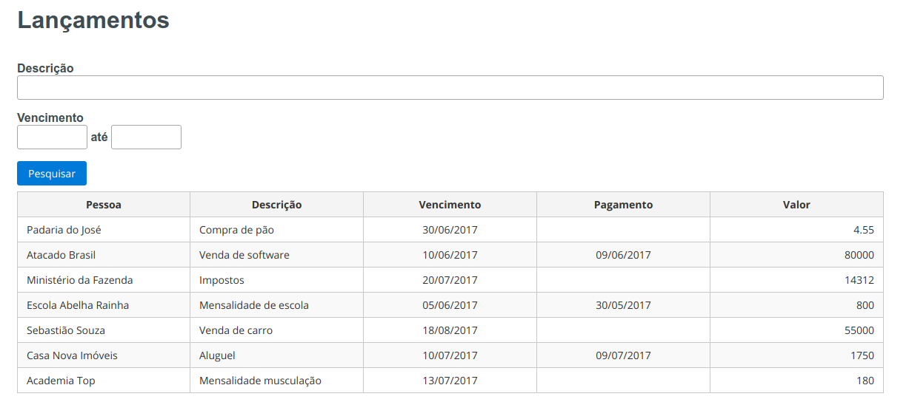
Tabela de Dados

Slide 30
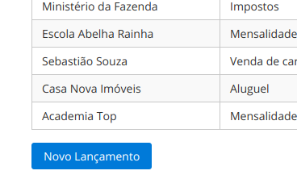
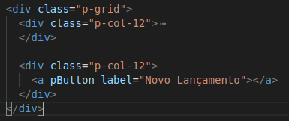
Ng-template
Antes de mais nada, vamos adicionar um novo botão ao fim da nossa tabela:

Slide 31
Ng-template
A lógica para saber valores DESPESA ou RECEITA.
<ng-template pTemplate="body" let-produto>
<tr>
<td>{{produto.pessoa}}</td>
<td>{{produto.descricao}}</td>
<td class="col-data">{{produto.dataVencimento}}</td>
<td class="col-data">{{produto.dataPagamento}}</td>
<td class="col-valor">
<span [ngStyle]="{ color: produto.tipo=='DESPESA'?'red':'blue' }">
{{produto.valor}}
</span>
</td>
</tr>
</ng-template>

Slide 32
Ng-template
Ou, simplesmente usando o [style.color]
<td class="col-valor">
<!--<span [ngStyle]="{ color: produto.tipo=='DESPESA'?'red':'blue' }">
{{produto.valor}}
</span>-->
<span [style.color]="produto.tipo=='DESPESA'?'red':'blue'">
{{produto.valor}}
</span>
</td>

Slide 33
Ng-template
Colocando os botões (crie também um estilo):
<td class="col-valor">
<span [style.color]="produto.tipo=='DESPESA'?'red':'blue'">
{{produto.valor}}
</span>
</td>
<td class="col-acoes">
<button class="pi pi-pencil"></button>
<button class="pi pi-trash"></button>
</td>
.col-acoes{
width: 110px;
text-align: center;
}

Slide 34
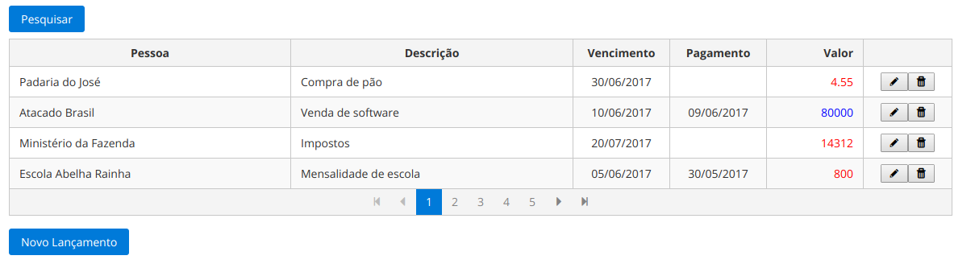
Paginação de Dados
Nada complicado:
<p-table [value]="lancamentos" [paginator]="true" [rows]="4">

Slide 35
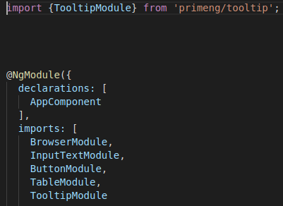
Tooltip
Dica sobre um elemento quando se passa o mouse por cima.
Antes de tudo, importar este módulo.

Slide 36

Tooltip
Por fim, colocar as dicas:

Slide 37
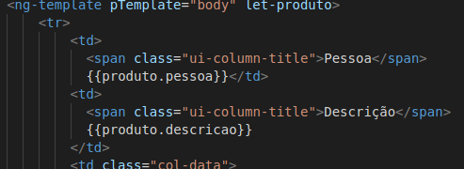
Tabela responsiva
Bastam duas coisas:
  Dizer que a tabela é responsiva:
  Definer os headers, caso a tela diminua:

Slide 38
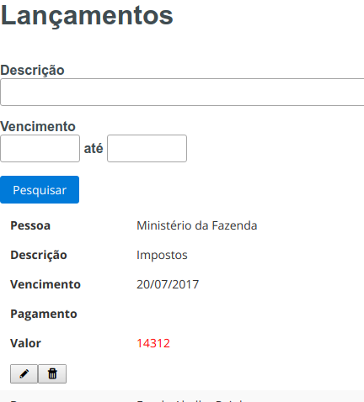
Tabela responsiva
Tente agora diminuir a janela:

Slide 39
Componente de Pesquisa
Crie um novo componente:
  ng g c lancamento-pesquisa –spec=false
  Recorte TODO o conteúdo de app-component.html
  Cole dentro do html de lancamento-pesquisa!
  Cole também as informações sobre os “lancamento” de dentro do app-component.ts para lancamento-pesquisa.
  Depois, coloque a tag <app-lancamento-pesquisa> dentro do html de app-component.

Slide 40
Componente Barra de Navegação
Crie o componente navbar
  ng g c navbar --spec=false

Slide 41
Componente Barra de Navegação
Construa o código da barra de navegação
<nav class="navbar">
<div class="container">
<div class="p-grid" >
<div class="p-col-12">
<a class="navbar-toggle">
<i class="pi pi-bars"></i>
</a>
</div>
</div>
</div>
</nav>

Slide 42
Componente Barra de Navegação
No CSS do componente:
.navbar{
background-color: #1e94d2;
padding: 10px 0;
}
.navbar-toggle{
color: #fff;
}
.p-grid{
margin:-1em -1em -1em -1em;
}

Slide 43
Barra lateral
Crie o HTML:
<ul class="navbar-menu">
<li class="navbar-usuario">Jefferson de Carvalho</li>
<li class="navbar-menuitem"><a href="javascript:;">Lançamentos</a></li>
<li class="navbar-menuitem"><a href="javascript:;">Pessoas</a></li>
<li class="navbar-menuitem"><a href="javascript:;">Logout</a></li>
</ul>

Slide 44
Barra lateral
No estilo do componente:
.navbar-menuitem{
padding: 15px;
}
.navbar-menuitem a{
color: #c0bbb7;
}
.navbar-menuitem a:hover{
color: #fff;
}
.navbar-menu{
background-color: #3a3633;
position: fixed;
top: 0;
bottom: 0;
right: 0;
width: 210px;
margin: 0;
z-index: 999;
list-style: none;
padding: 0;
}
.navbar-usuario{
font-size: 12px;
padding: 15px;
margin-bottom: 15px;
border-bottom: 1px solid #525151;
text-transform: uppercase;
font-weight: bold;
color: #fff;
}

Slide 45
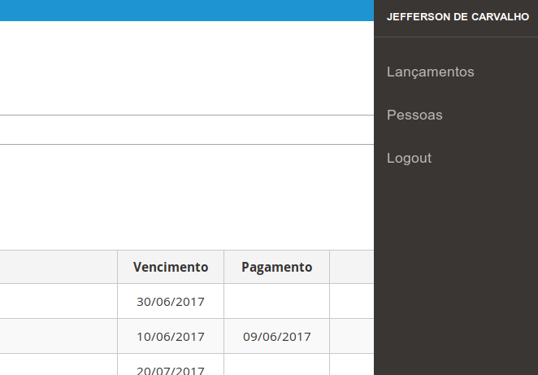
Barra lateral

Slide 46
Barra lateral
Fazendo o menu aparecer e desaparecer:
<nav class="navbar">
<div class="container">
<div class="p-grid" >
<div class="p-col-12">
<a href="javascript:;" class="navbar-toggle" (click)="exibirMenu=!exibirMenu">
<i class="pi pi-bars"></i>
</a>
</div>
</div>
</div>
<ul class="navbar-menu" [hidden]="!exibirMenu">
<li class="navbar-usuario">Jefferson de Carvalho</li>
<li class="navbar-menuitem"><a href="javascript:;">Lançamentos</a></li>
<li class="navbar-menuitem"><a href="javascript:;">Pessoas</a></li>
<li class="navbar-menuitem"><a href="javascript:;">Logout</a></li>
</ul>
</nav>

Slide 47
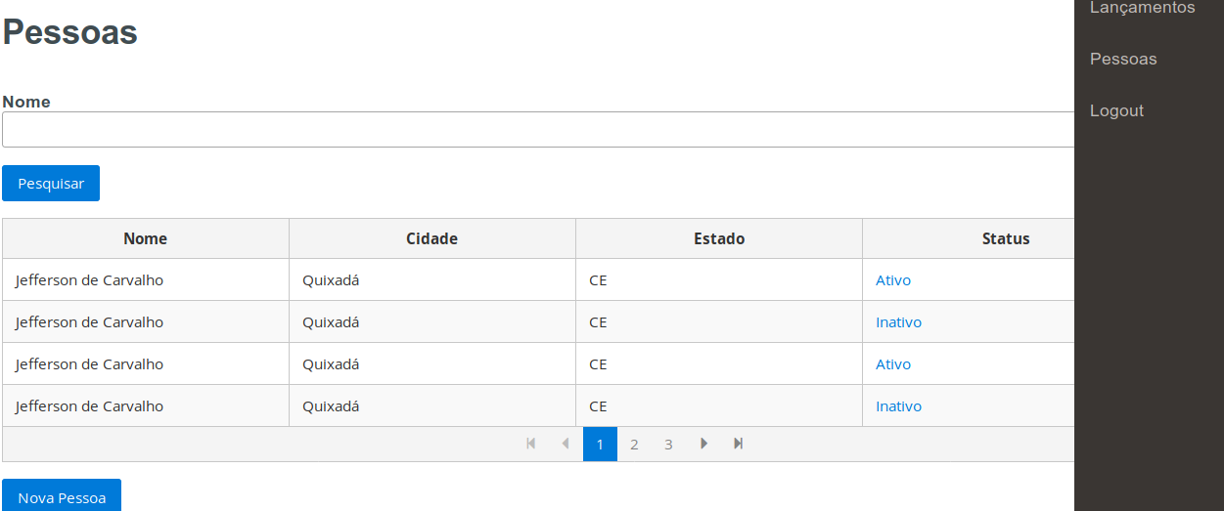
Exercício

